Slide 1
LITURGIJSKO RUHO, LITURGIJSKI PREDMETI I LITURGIJSKE KNJIGE

Slide 2
Liturgijsko RUHO

Slide 3
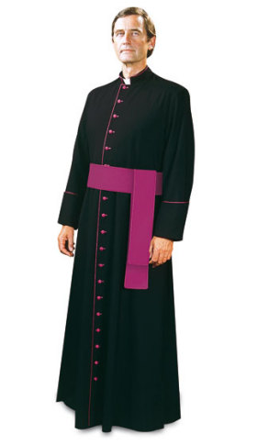
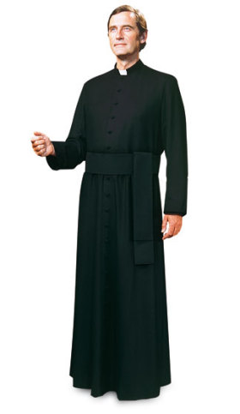
tALAR
HABIT
REVERENDA

Slide 4
MISNO RUHO

Slide 5
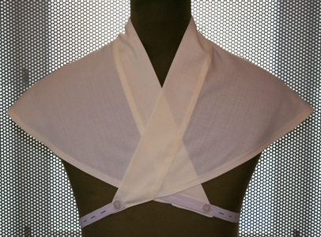
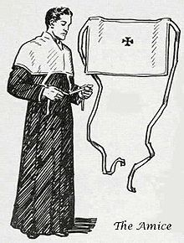
Naglavnik (amikt)

Slide 6
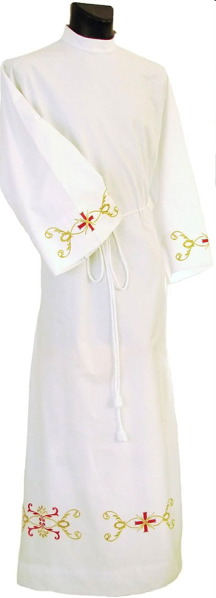
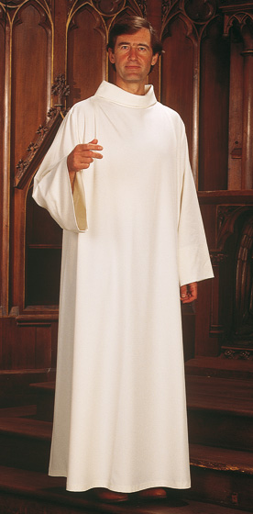
alba

Slide 7
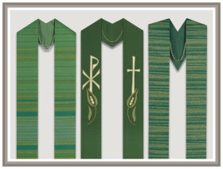
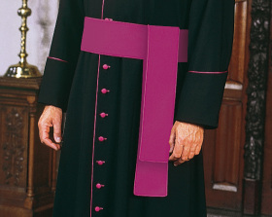
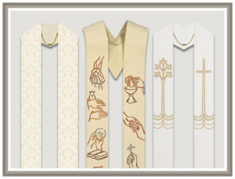
Pojas i štola
ŠTOLA
POJASI

Slide 8
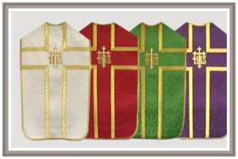
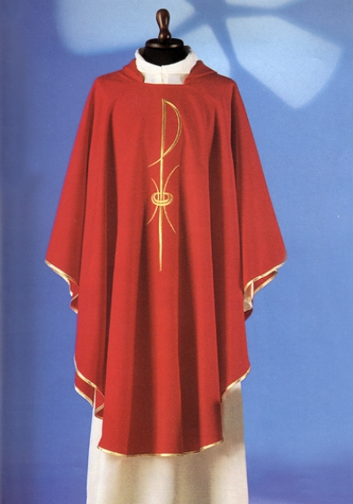
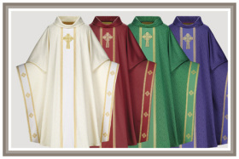
misnica

Slide 9
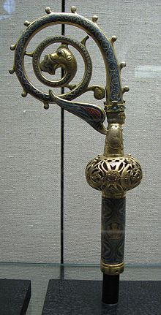
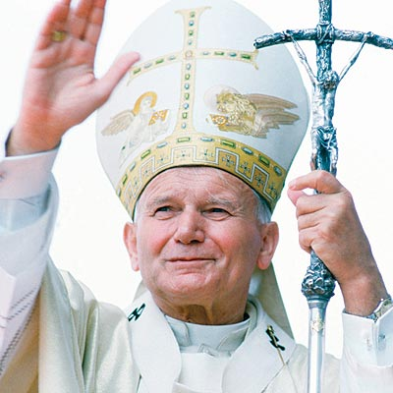
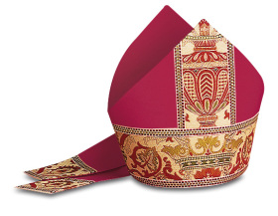
Mitra i pastirski štap
MITRA
ŠTAP

Slide 10
Liturgijske boje

Slide 11
Bijela boja označava veselje i nevinost. Upotrebljava se na blagdane Gospodnje, Marijine, anđela i svetaca koji nisu mučenici.
Crvena boja označava ljubav i trpljenje. Upotrebljava se na Duhove kad su apostoli primili Duha Svetoga u obliku ognjenih jezika i na dane svetih mučenika, kao i na Cvjetnu nedjelju, Veliki petak i blagdane apostola i evanđelista, osim Ivana.
Zelena boja označava nadu. Upotrebljava se u vrijeme kroz godinu, iza Bogojavljenja i Duhova.
Ljubičasta boja označava poniznost i pokoru. Upotrebljava se u adventu i Korizmi, te u drugim pokorničkim danima u godini, a može se koristiti i za pokojne.

Slide 12
LITURGIJSKI PREDMETI

Slide 13
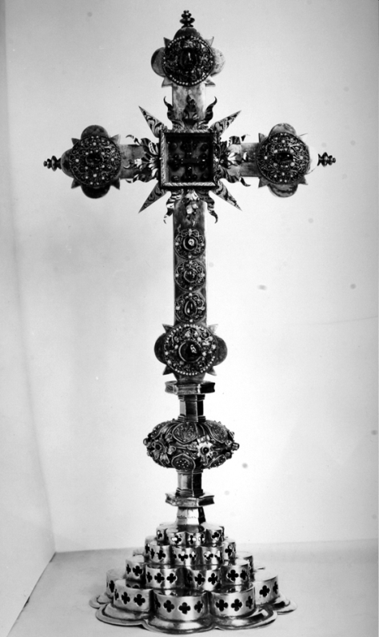
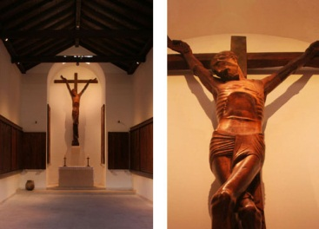
Križ

Slide 14
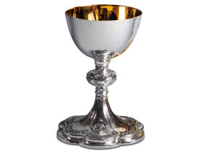
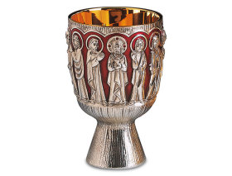
kalež

Slide 15
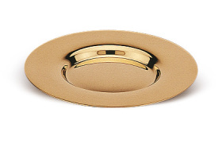
Plitica (PATENA)

Slide 16
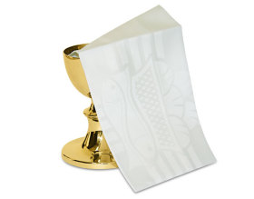
Korporal I KALEŽNJAK
KORPORAL
KALEŽNJAK

Slide 17
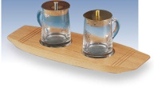
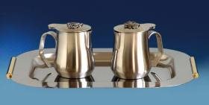
Ampulice (vrčići)

Slide 18
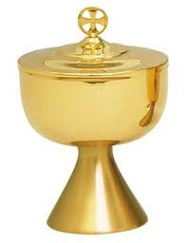
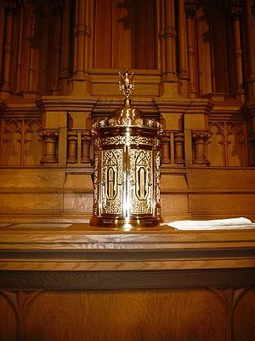
Ciborij

Slide 19
Svijeće I CVIJEĆE

Slide 20
LITURGIJSKE KNJIGE

Slide 21
RIMSKI MISAL

Slide 22
OBREDNIK

Slide 23
ČASOSLOV (BREVIJAR)

Slide 24
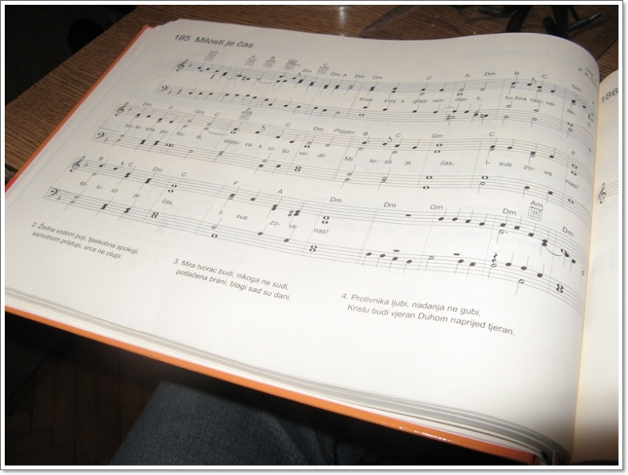
MOLITVENIK I PJESMARICA

